Slide 1

Dasar Dasar HTML
HTML Lanjut
Mentor :
- M Hafidz Masruri
UKM Pusdikom - WEB 2019
Fakultas Teknik
Universitas Nurul Jadid
2.0

Slide 2
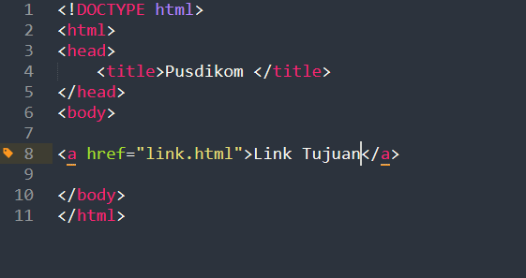
1
Form
<form> …. </form> Digunakan untuk memberikan sebuah form pada halaman website,
Di dalam form ini juga bisa diletakkan berbagai elemen seperti action, input, name,id dll
Contoh penerapan tag a :

Slide 3
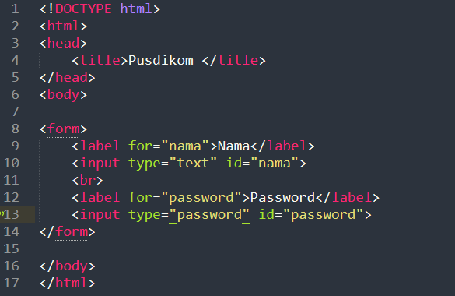
2
Form (Element Input)
<INPUT>
Tag ini teletak didalam blok tag form
Atribut:
- Type (jenis input) nilai text, checkbox, radio, hidden, button,
submit, reset, file, image
- Name (nama elemen)
- Value (nilai isian)
Contoh penerapan elemen input

Slide 4
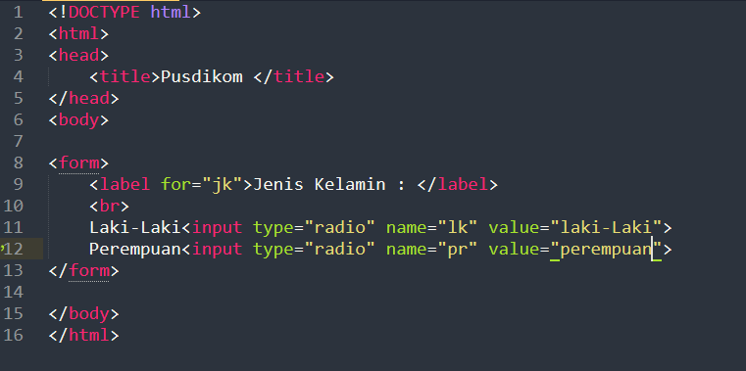
3
Form (Input Radio)
Contoh penerapan elemen input radio

Slide 5
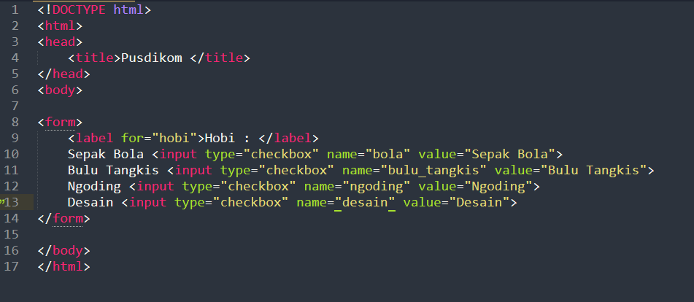
4
Form (Input Checkbox)
Contoh penerapan elemen input checkbox

Slide 6
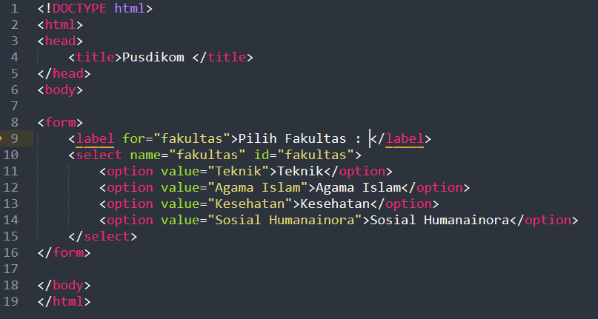
5
Form (Input Select)
Contoh penerapan elemen input select

Slide 7
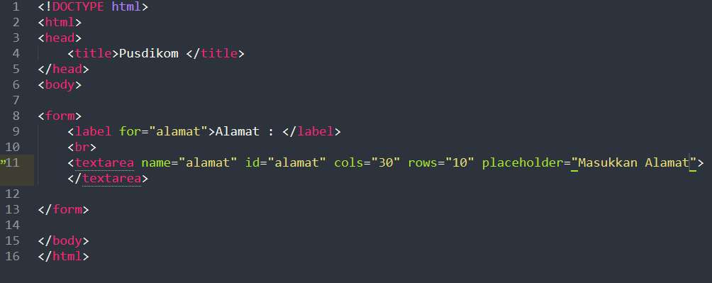
6
Form (Text Area)
Contoh penerapan elemen text area

Slide 8
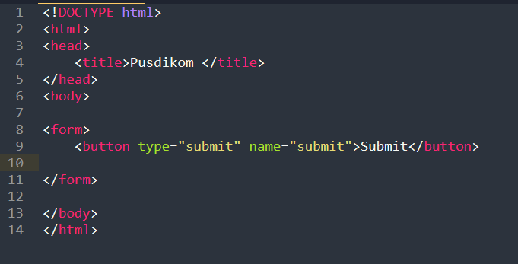
7
Form (Button)
Contoh penerapan elemen button

Slide 9
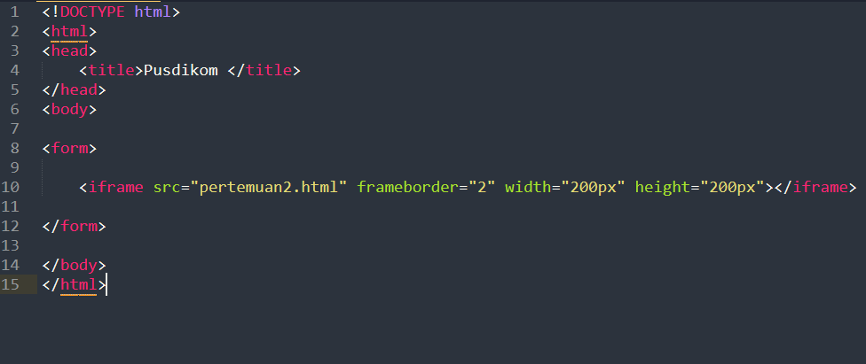
8
IFRAME
<iframe> …. </iframe> Digunakan untuk memanggil halaman website untuk dimasukkan ke
website itu sendiri, tag iframe sendiri mempunyai attribut frameborder,width, height dll
Contoh penerapan iframe

Slide 10
ALHAMDULILLAH SELESAI DAN SEMOGA BAROKAH APA YANG KAMI AJARKAN DARI PUSDIKOM AMIN ☺

